Slide 1

任务一 了解中国古代管理思想
选自：模块二 管理思想解析
管理学基础

Slide 2
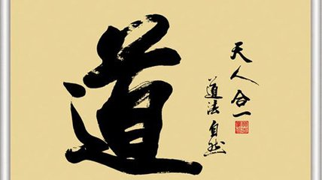
01 导入
02 内容讲授
03 总结
02 内容讲授
任务导入
添加
标题
汉初的道家——无为而治创造奇迹
请同学搜集道家管理思想的有关资料，回答以下问题：
1.“无为而治”是不作为么？请用你自己的语言来阐述你对无为而治的理解。
2.道家管理思想接近集权还是分权，请用上文中的例子说明。
3.联系改革开放所取得的成就，说说道家管理思想有什么优点？就你的理解来看，道家管理思想又有哪些不足？

Slide 3
01 导入
02 内容讲授
03 总结
添加
标题
中国古代代表性管理思想
儒家：仁政德治论
道家：无为而治论
法家：法制刑治论

Slide 4
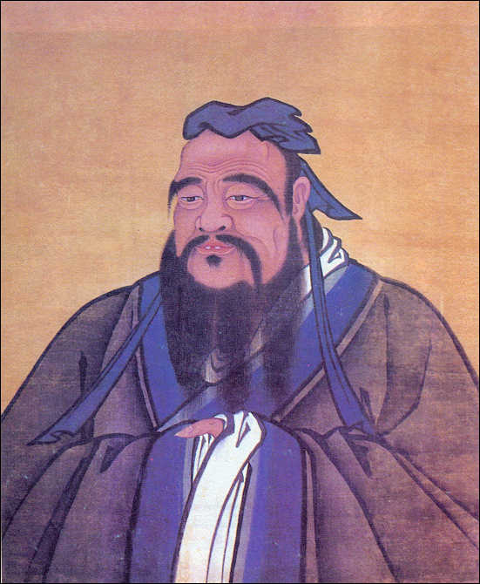
01 导入
02 内容讲授
03 总结
一、儒家的管理思想：仁政德治论
添加
标题
代表人物：孔子、孟子、荀子
代表作：《论语》、《孟子》、《荀子》
1.仁政
“仁者，爱人。”
“有不忍人知心，行不忍人之政，治天下可于掌上。”
“道之以德，齐之以礼，有耻且格。”
“ 礼之用，和为贵。”
“和实生物，同则不继。”
“万物庶事莫不各有其所。”

Slide 5
01 导入
02 内容讲授
03 总结
一、儒家的管理思想：仁政德治论
添加
标题
  2.德治
《大学》集中体现在“三纲八条目”
三纲即“大学之道，在明明德，在新民，在止于至善。”
八条目即“古之欲明明德于天下者，先
治其国；预治其国者，先齐其家；预齐其家者，先修其身；欲休其身者，先正其心；欲正其心者，先诚其意；欲诚其意者，先致其知；致知格物。”

Slide 6
01 导入
02 内容讲授
03 总结
一、儒家的管理思想：仁政德治论
添加
标题
  3.礼制
“礼”的宗旨为治国之本。“礼，经国家、定社稷、序人民，利后嗣者也。”
“礼”的内容为奴隶主贵族等级制度和以奴隶主贵族的血缘关系为纽带的宗法制度、道德化制度。
“礼”的具体内容：君仁、臣忠、父慈、子孝、夫义、妻顺、兄爱、弟悌
“礼”的本质是和。“礼之用，和为贵”。
“道之以德，齐之以礼，有耻且格。”

Slide 7
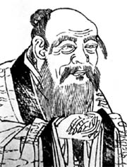
01 学习目标
02 内容讲授
03 总结
二、道家的管理思想：无为而治论
添加
标题
代表人物：老子，庄子
代表作：《道德经》、《庄子》
  1.自然无为——管理之道
“人法地，地法天，天法道，道法自然”。
“无为而治”，“常无心，以百姓心为心”， “处无为之事，行不言之教”。
讲求不争与守柔。“以其不争，故天下莫能与之争。”“上善若水”，“天下之至柔，驰骋于天下之至坚。出于无有，入于无间。”
“上有为，下无为。”

Slide 8
01 导入
02 内容讲授
03 总结
二、道家的管理思想：无为而治论
添加
标题
代表人物：老子，庄子
代表作：《道德经》、《庄子》
  2.自强者胜——自我修炼之道
  “胜人者有力，自胜者强。”
  管理者的品质：“居善地，从善渊，与善仁，言善信，正善治，事善能，动善时”。
  3.至德之世——理想境界
  “小国寡民”：自然、素朴、平等、自由、安宁
  “日出而作，日落而息，遥之于天地之间而心意自得。”
  “甘其食，美其服，安其居，乐其俗。”

Slide 9
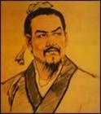

01 导入
02 内容讲授
03 总结
三、法家管理思想：法制刑治论
添加
标题
代表人物：春秋时期的管仲、子产, 战国中期的李悝、商 鞅到战国末期的韩非则是先秦法家理论的集大成者。
代表作：《韩非子》

Slide 10
01 导入
02 内容讲授
03 总结
三、法家管理思想：法制刑治论
添加
标题
代表人物：春秋时期的管仲、子产, 战国中期的李悝、商 鞅到战国末期的韩非则是先秦法家理论的集大成者。
代表作：《韩非子》

Slide 11
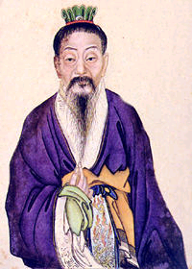
01 导入
02 内容讲授
03 总结
三、法家管理思想：法制刑治论
添加
标题
  1.崇君权
  管子认为：“凡人君之所以为君者，势也。”
  韩非认为：“势者，胜众之资也。”
  势位、威严和力量三者是法家权势思想的核心内容，其中“势”是前提， “威”是条件，“力”是手段。

Slide 12
01 导入
02 内容讲授
03 总结
三、法家管理思想：法制刑治论
添加
标题
  2.倡法制
  治理国家必须“以法治国”、“循法而治”、“惟法为治”。
  韩非说：“法者，编著之图藉，设立于官府，而布之于百姓者也。”
  商鞅认为“法令者，民之命也，为治之本也。”
  “法不阿贵，绳不挠曲。法之所加，智者弗能辞，勇者弗敢争。刑过不避大臣，赏善不遗匹夫 。”

Slide 13
01 导入
02 内容讲授
03 总结
三、法家管理思想：法制刑治论
添加
标题
  3.施刑治
  “依法管理法者，宪令著于官府，刑罚必于民心，赏存乎慎法，而罚加乎奸令者也。 ”
  “厚赏重罚赏莫如厚，使民利之；誉莫如美，使民荣之；诛莫如重，使民畏之；毁莫如恶，使民耻之。”

Slide 14
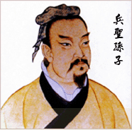
01 导入
02 内容讲授
03 总结
三、法家管理思想：法制刑治论
添加
标题
代表人物：孙武、孙膑
代表作：《孙子兵法》
《孙膑兵法》

Slide 15
01 导入
02 内容讲授
03 总结
三、法家管理思想：法制刑治论
添加
标题
  1.系统分析的管理思想
  经五事，校七计
  道义。“道者，令民与上同意，可与之死，可与之生，而不畏危也” 。
  天时。指“阴阳、寒暑、时制”等气候条件。
  地利。指“远近、险易、广狭、死、严”。
  法治。孙子认为“法者，曲生”等地理条件。
  将才。即 “智、信、仁、勇制、官道、主用也”。
  校七计：“主孰有道，将孰有能，天地孰得，法令孰行，兵众孰强，士卒孰练，赏罚孰明”。

Slide 16
01 导入
02 内容 讲授
03 总结
三、法家管理思想：法制刑治论
添加
标题
  2.量力而行的管理思想
3.信息管理的思想:“不战而屈人之兵”。“知己知彼，百战不殆”。
4.择人而任势的用人思想：“择人而任势” 。“令之以文， 齐之以武”。
“投之亡地然后存，陷之死地然后生” 。

Slide 17
01 导入
02 内容讲授
03 总结
添加
标题
儒家：仁政德治论
道家：无为而治论
法家：法制刑治论

Slide 18



谢谢观看

